Slide 1

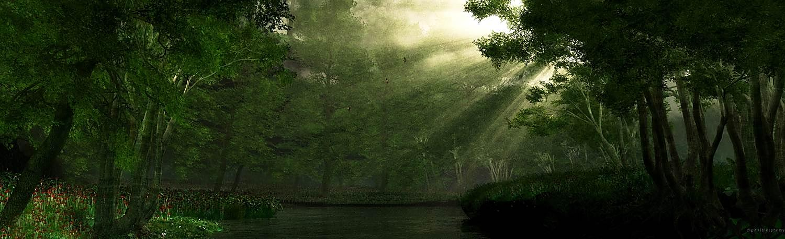


Slide 2

El término agresividad hace referencia a un conjunto de patrones de comportamientos que pueden manifestarse con intensidad variable, que implican provocación y ataque. La agresividad tiene su origen en multitud de factores, tanto internos como externos, tanto individuales como familiares y sociales.

Slide 3

Nos preocupa que nuestros hijos sean agresivos, pero muchas veces no nos damos cuenta de que nosotros también lo somos. Existen ciertas actitudes agresivas más o menos enmascaradas en nuestras relaciones familiares, algunos comportamientos o situaciones que deberíamos controlar y evitar, pues están contribuyendo a que nuestros hijos sean agresivos.

Slide 4

Hay muchas actitudes de enfado, exigencia, inculpación… por parte de los padres, que deben ser consideradas en su contexto como situaciones de agresividad:
Mantener en casa un clima de discusiones. Muchas veces es el modus vivendi de las familias: discutir se convierte en el único modo de relación entre sus miembros. Las discusiones no sólo son perjudiciales si son con nuestros hijos, sino con la pareja u otros miembros de la familia.

Slide 5

Establecer situaciones de competitividad.
Buscar culpables en lugar de buscar soluciones.
Insistir en que es necesario saber “quién tiene la culpa”.

Slide 6

Reñir o chillar por algo que ya está hecho, en lugar de razonar, de buscar explicaciones, de explicar las consecuencias.
Usar la disciplina como un castigo, cuando lo ideal es que los niños aprendan a respetar la disciplina, no a odiarla, que es lo que pasará si se les amenaza con ella.

Slide 7

Emplear cualquier tipo de amenaza o admonición para hacerles obedecer. Con tácticas de amenaza o de agresión los hijos aprenden que es necesario portarse bien cuando nosotros estamos cerca para no sufrir un daño, pero no crean la necesaria disciplina interna ni asumen las consecuencias de sus actos para desenvolverse con autosuficiencia.

Slide 8

Demostrarles con nuestro propio comportamiento que cuando nos enfadamos conseguimos lo que queremos (en tiendas, restaurantes, ventanillas…)
Negarnos a hacer las paces, si hemos caído en el error de enfadarnos con ellos. Pedir perdón es un ejercicio sanísimo para la salud emocional de la familia.

Slide 9

Aunque aquí nos hemos querido centrar en las actitudes más o menos encubiertas que implican agresividad, no hemos de olvidar que la agresividad explícita del ataque físico, los cachetes, los azotes y otros castigos físicos han de desterrarse por completo en la familia.

Slide 10

Hemos hablado mucho sobre ello: resultan muestras de agresividad tan peligrosas o más que las que hemos comentado, ineficaces e incluso contraproducentes desde el punto de vista educativo, además de constituir delito en muchos países, como España.

Slide 11

Todas las situaciones anteriores pueden propiciar un ambiente agresivo y enrarecido, que no hará sino iniciar una escalada hacia demostraciones más intensas de agresividad si no se controlan, pudiendo desembocar en violencia y en unas relaciones familiares degradadas y problemáticas.

Slide 12

Texto tomado de: bebesymas.com
Música: Why do you want my love - Eldar Mansurov
Realización general:
Rodrigo Valencia Cardona
Medellín-Colombia

Slide 13







¿Te ha gustado?
Puedes ver más entrando
Aquí
Además puedes recibir powerpoints en tu correo electrónico suscribiéndote aquí:

